Slide 1
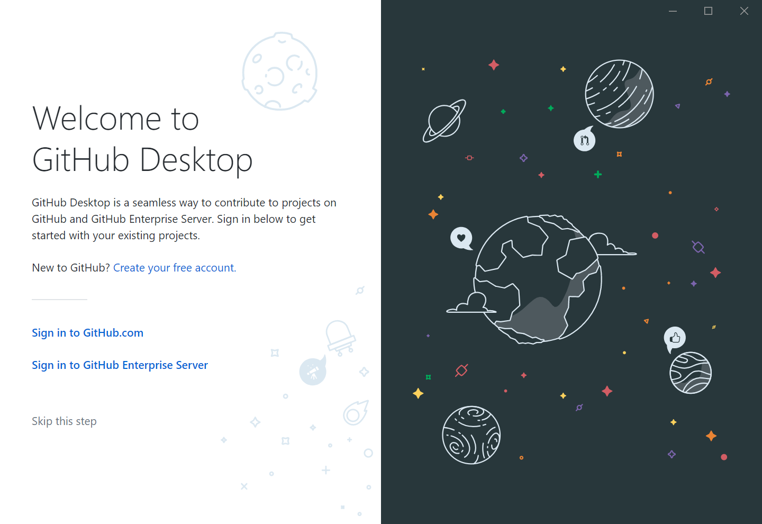
ここからアカウント作成ページへ飛ぶ

Slide 2
ここからGitHubにログイン

Slide 3
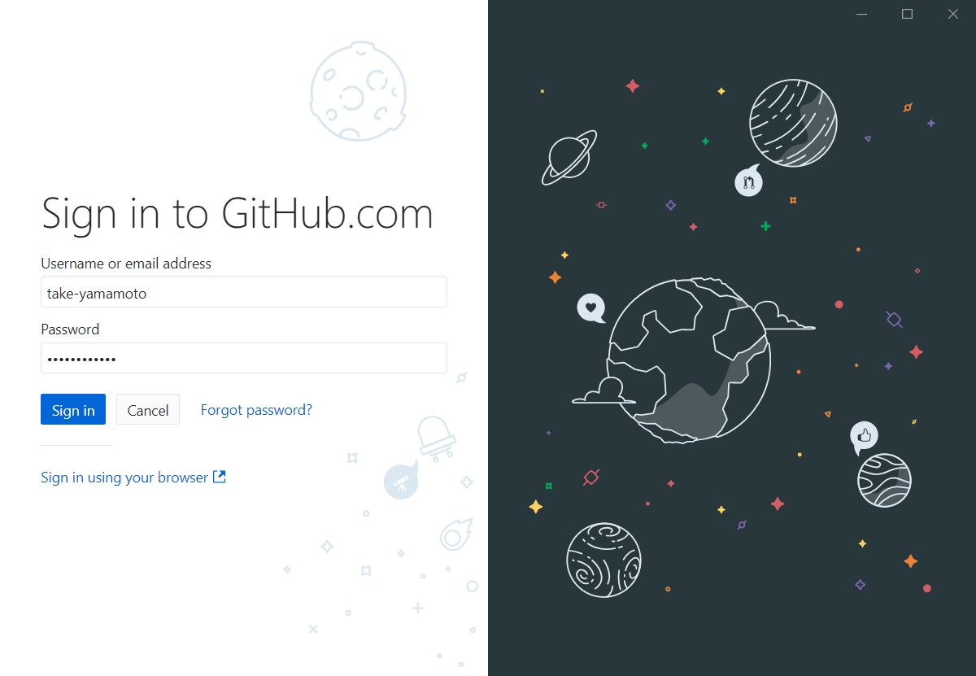
さっき登録したユーザ名
さっき登録したパスワード

Slide 4
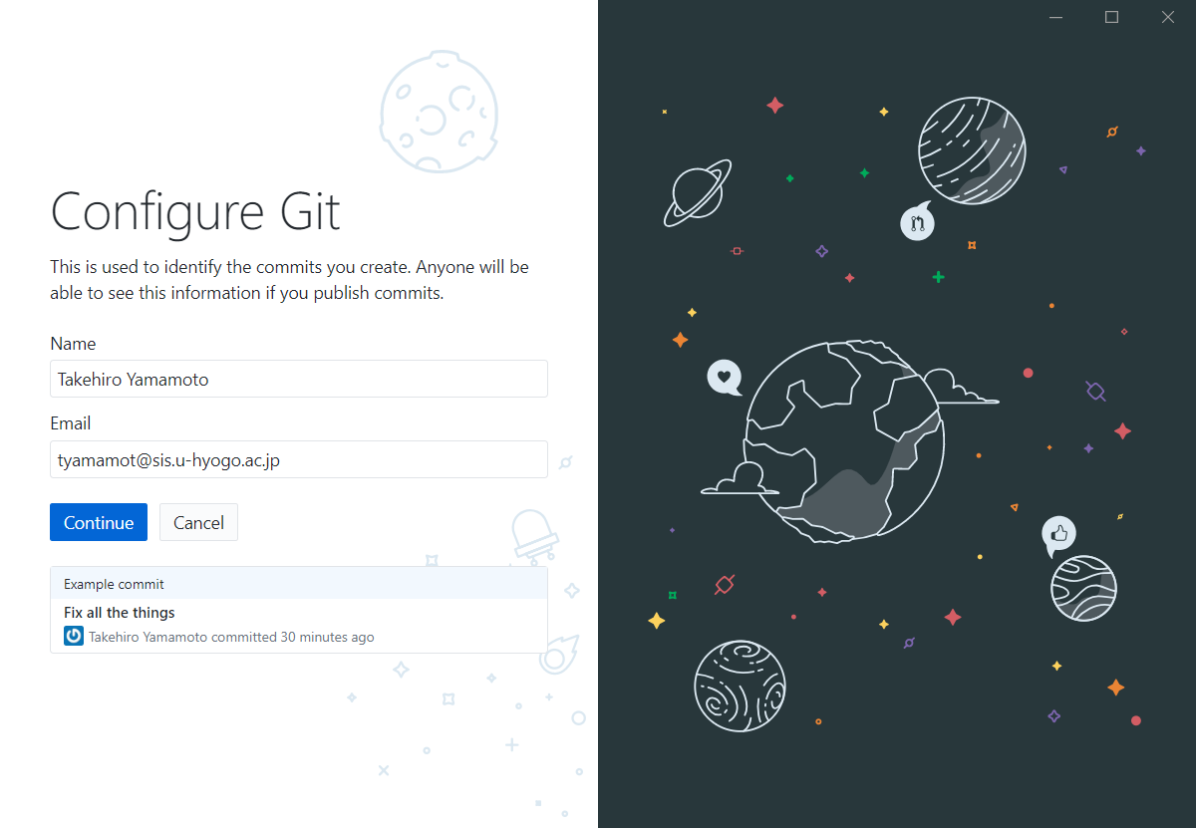
自分の名前
自分の県大e-mail

Slide 5
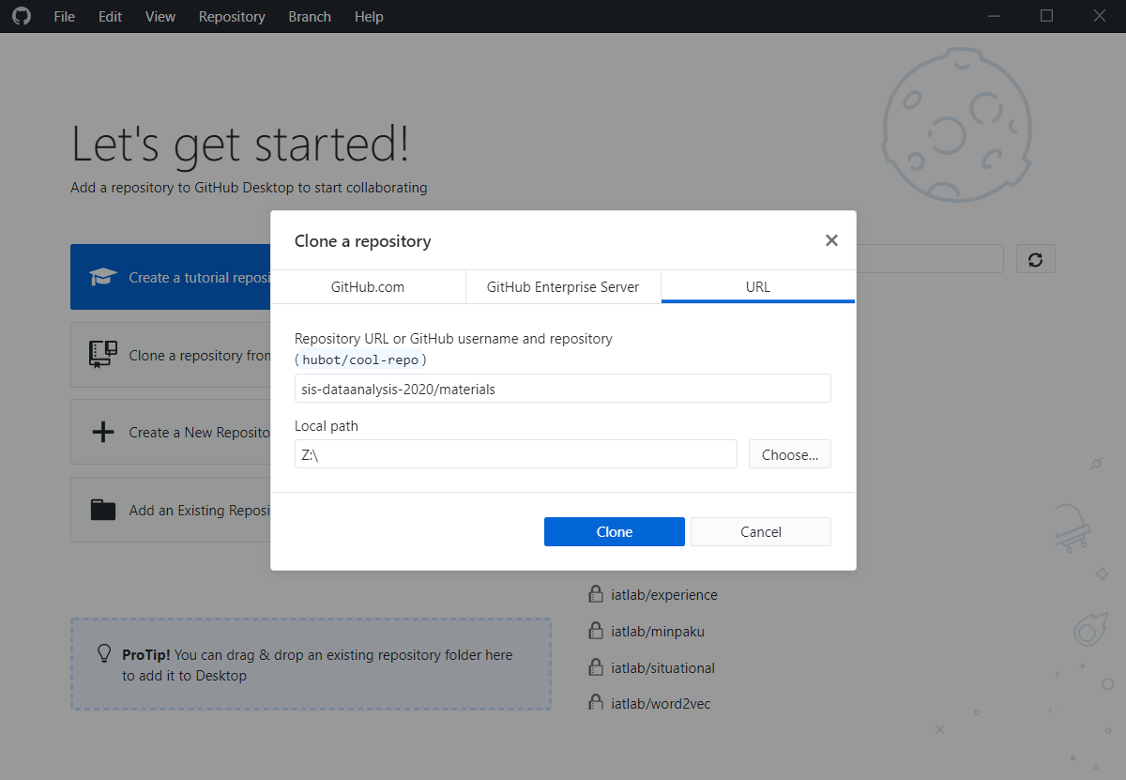
キャンセルをおす

Slide 6
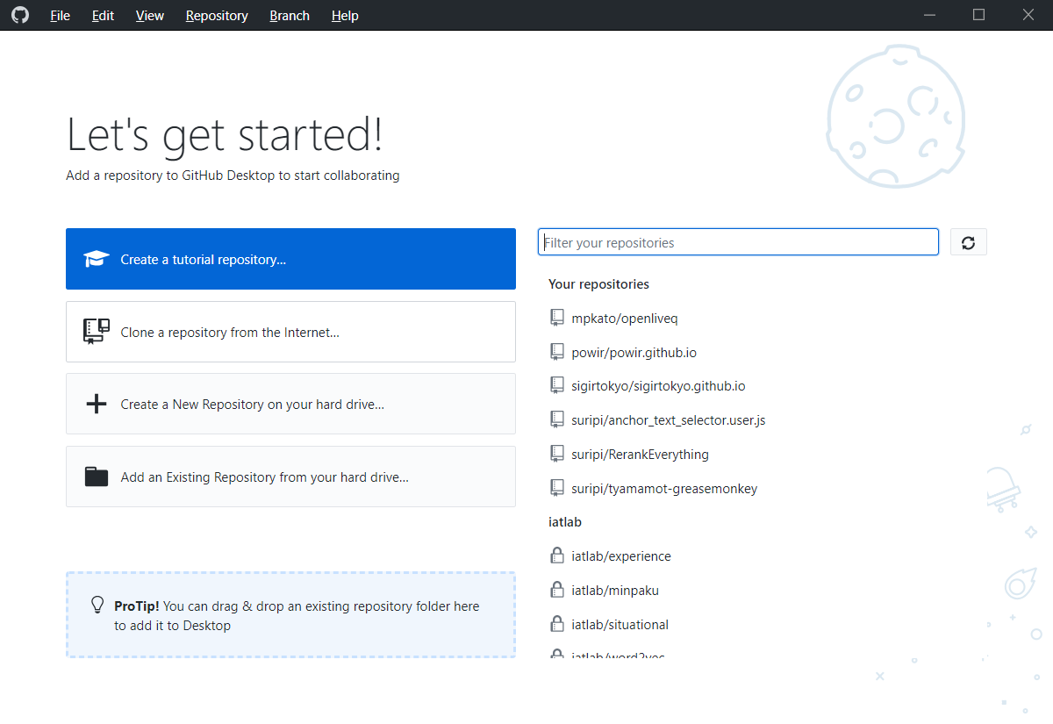
Clone a repository from the Internet をクリック

Slide 7
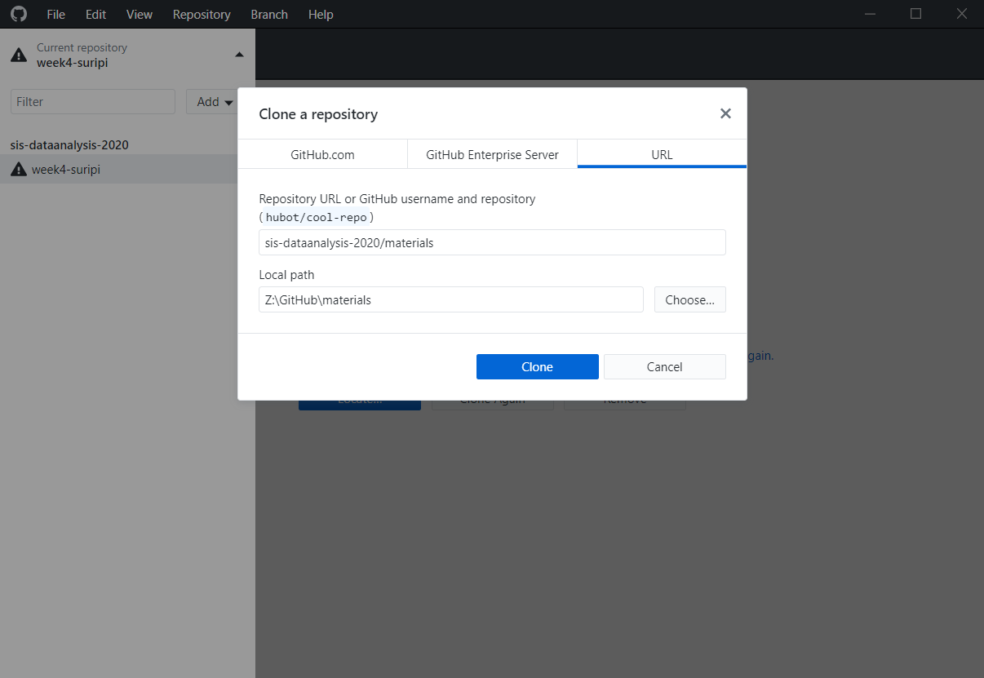
sis-dataanalysis-2020/materials と入力
保存先を確認・必要があれば修正（ここにファイルが保存される）

Slide 8
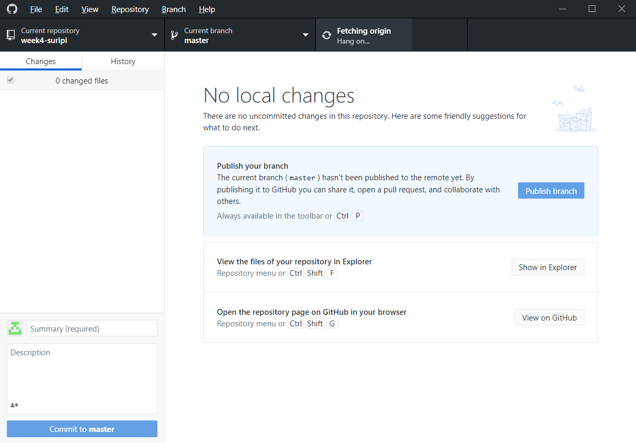
Publish branchをクリック （これでファイルがGitHub（インターネット）に届く）

Slide 9
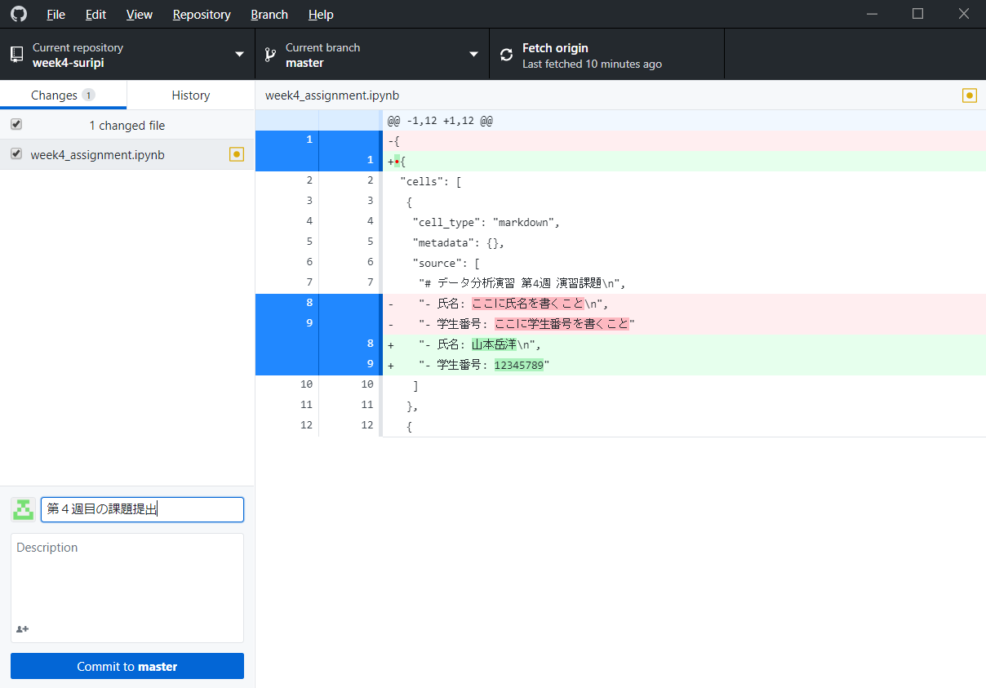

Slide 11
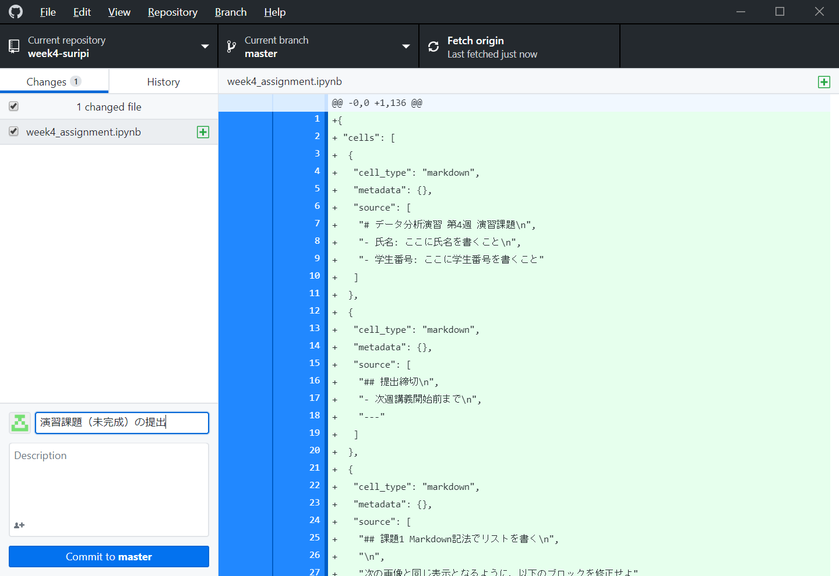
1. 更新内容を表すメッセージを書く
2. Commit to masterをクリック

